Slide 1
Les Semaines de l’image
Parole donnée N° 187 – Mercredi 9 avril 2014

Slide 2
Première partie : discussion par tables

Slide 3
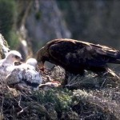
Problématiques de Parole Donnée N° 187
Copier - Décoller
L’aiglon copie sa mère et reste collé à elle, mais un jour, il décollera et volera plus haut et plus loin, en ayant des aiglons plus forts.
L’enfant copie (reproduit) le modèle familial, mais pour l’améliorer et donner une plus belle image dont ses parents seront fiers. Le disciple copie les tableaux du maître pour mieux le dépasser.
On s’imprègne de modèles et de références, mais n’est-ce pas pour s’en défaire et les porter plus haut ?

Slide 4
Aide à la discussion
Copier - décoller
Actualité du sujet
Venues du langage informatique, les expressions « copier-coller » ou « copié-collé » désignent la procédure rapide qui permet de sélectionner le passage d’un texte et de le reproduire d’un simple clic dans le même document ou dans un autre document.
Ici, il s’agira des mécanismes où l’on cherche à reproduire un modèle ou un exemple, non pas fidèlement, mais dans le but de l’améliorer
« Le jour où l'élève a dépassé le maître »
C’est le titre judicieux du quotidien Le Monde après que le Français Renaud Lavilenie (à gauche) ait battu le record du monde de saut à la perche à Donetsk. L’ancien record (6,15 m) était détenu depuis 1993 par l’Ukrainien Serguei Bubka (à droite), dans la même salle.
Bubka a assisté des gradins au dépassement de son record, désormais établi à 6,16 m. Sur le saut à la perche et les secrets de Renaud Lavilenie, voir Parole Donnée N° 146 et Parole Donnée N° 189

Slide 5
Synonymes de image
En rouge, les synonymes qui sont pertinents dans cette présentation
allégorie, comparaison, exemple, métaphore, reflet, réplique, reproduction, ressemblance, symbole
apparence, emblème, expression, face, icône, incarnation, modèle, tête, visage
buste, cliché, croquis, description, dessin, effigie, figuration, figure, figurine, photo, statue
échantillon, modèle, schéma, signe, spécimen, type
caricature, fantasme, idole, illusion, imitation, mirage, semblant, simulacre, simulacre

Slide 6
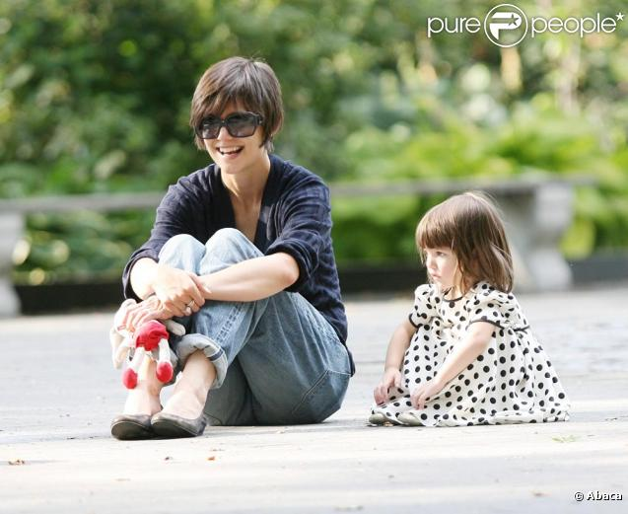
Table 1 : je te ressemblerai
A cette table, chacun évoquera une personne aimée qui a été un modèle pour lui/elle. Il peut s’agir d’un parent, d’un professeur, de toute personne ayant eu un ascendant sur vous. L’aspect essentiel est que le lien d’amour vous poussait à ressembler à quelqu’un de bien. Rappelez-vous la vertu de cette personne qui vous a touché et que vous avez voulu développer et parfaire en vous.
Pourquoi cette personne était-elle un modèle ? Quelle vertu vous plaisait en elle, pourquoi et comment vous a-t-elle fait aimer cette vertu ?
Avez-vous réussi à la dépasser ? ou bien en avez-vous l’espoir ?

Slide 7
Table 1
Julia : je prends pour modèle ma Maman : cette mère de 8 enfants donne énormément aux autres, avec simplicité, elle reste jeune. Pour atteindre mon but, je fréquente l’Espace C & P, et d’autres associations. Plus tard, j’espère être une mère encore meilleure que ma Maman.
Zhang-Shouan : j’ai pour modèle mon professeur de français en Chine. C’est un homme discipliné, une figure d’autorité, mais proche de ses élèves, amical, attentif à leur épanouissement. Il me fait penser à Confucius qui disait : « Il reste toujours un peu de parfum à la main qui donne des roses ». J’espère que ce parfum émanera aussi de moi quand je pourrai enseigner le français aussi bien et même mieux que mon maître.
Chouaïb : je pense à mon professeur de lettres de Terminale. C’était un modèle de discipline et d’autorité. Elle était d’origine modeste (milieu ouvrier), elle est devenue maître de conférences. Elle nous a poussé à surpasser nos difficultés, en nous répétant sans cesse que notre origine sociale n’est pas une excuse. J’espère m’inspirer d’elle.
Christian : je ne pense pas à une personne en particulier, mais je suis touché par les êtres fraternels, à l’écoute des jeunes, des figures de grands-frères ou grandes sœurs, de guides) ; j’espère incarner ce genre de figure pour ma sœur aînée et mon frère cadet
Marie-Clémence : mon père ivoirien est un entrepreneur autoritaire, responsable mais altruiste, chaleureux. Il a solarisé tous ses enfants, nous a poussés dans les études. Je veux améliorer ma sociabilité, et rentrer au pays avec un bagage pour aider mes compatriotes, en me montrant digne de ce père respecté et admiré.
Hyang-shin : je prends un peu modèle sur ma mère, elle est toujours en recherche, et veut apprendre tout (japonais, calligraphie, internet). À chaque jour sa découverte, elle est toujours aussi passionnée. Il faudrait que je lui ressemble.
Gabriela : pas encore de personne inspirante dans ma vie. Je cherche des liens avec mes frères en Argentine. Je voudrais, moi, les mener les gens de sa famille vers le savoir, l’épanouissement.

Slide 8
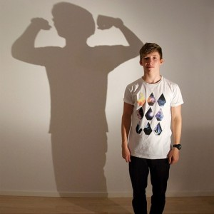
TABLE 2 : tu n’imiteras point
Vous avez admiré quelqu’un dont « l’image » vous fascinait, que vous mettiez sur un piédestal. Vous vouliez lui ressembler pour gagner son estime, ou faire partie de son cercle. Mais vous risquiez de copier/imiter artificiellement cette personne, au risque de perdre votre propre identité.
Comment avez-vous vu que cette imitation était illusoire, et que vous deviez établir une relation plus saine avec cette personne, ou prendre un autre modèle ?
Êtes-vous devenu plus sûr de vous et capable de ressembler à des modèles sans forcément les imiter de façon extérieure?*
* Le rapport de cette table n’a pas pu être publié.

Slide 9
Table 3 : « dépassez-moi »
Meilleures pratiques pour former des personnes dans le but qu’elles nous dépassent un jour.
Réfléchir surtout aux motivations, aux objectifs, et à la bonne méthode pour que les élèves surpassent les maîtres, et que les enfant fassent mieux que leurs parents.

Slide 10
Résolutions
Les parents veulent des enfants qui fassent mieux qu’eux. Nous avions un professeur à notre table. Un enseignant doit avoir une vision pour ses étudiants, ne pas se contenter de leur faire cours. Il faut des professeurs qui s’investissent, soient altruistes. Le bon enseignant, conscient d’être mortel, doit former ses successeurs, qui iront plus loin que lui. Le contre-exemple est le professeur qui bloque l’ascension des élèves en se sachant pas les stimuler, en les écrasant. On doit passer du temps avec les étudiants, du temps personnalisé. Être parent, être professeur, c’est être présent. Les relations de cœur entre professeurs et élèves, entre parents et enfants, sont cruciales.
Le professeur doit aider à l’élève à devenir utile aux autres. Montrer à l’étudiant qu’il a de la valeur.
Il faut étudier l’histoire et en tirer les leçons (que ce soit l’histoire familiale, nationale, ou bien mondiale)
D’autre part, on remarque que les étudiants comprennent encore mieux en expliquant bien aux autres.
La vocation de l’enseignement n’est pas d’apprendre – c’est d’apprendre à apprendre.
Il ne faut pas pousser mais attirer, et tirer vers le haut.

Slide 11
Deuxième partie
Exposé de Laurent Ladouce

Slide 12
D’où vient le mot image ?
Du latin imago, qui a essayé de concentrer en un seul sens plusieurs mots grecs
eidôlon [εἴδωλον] => idole
eikôn [εἰκών] => icône, ce qui tient de, et rappelle
phantasma [ϕάνταὓμα] => fantasme - simulacre
emphasis[ἔμϕαὓιὖ] => emphase (accentuer)
tupos [τύποὖ] => type

Slide 13
Imiter les anciens, ou les dépasser ?
Longtemps, les civilisations traditionnelles voulurent reproduire les figures et modèles du passé, réputés inégalables.
Aujourd’hui, on se projette, on s’imagine en mieux, dans l’avenir. L’actualité est sans cesse dépassée.
L’enfant dépassera ses parents, le disciple surpassera le maître
Le produit actuel est un brouillon du produit d’avenir, qui sera toujours mieux. L’homme d’aujourd’hui ne peut qu’envier l’homme de demain.
Cette projection dans l’avenir est une force de la civilisation actuelle mais peut devenir aussi une faiblesse, entraînant la perte de toute référence et norme stable.

Slide 14
A quoi voulons-nous ressembler ? (imprégnation)
A qui voulons-nous ressembler ? (personnification)
Comment ressembler et dépasser ? (intériorisation)
Quand ? Combien de temps ? (appropriation)
Pourquoi vouloir ressembler ? (identification)
Pour quoi vouloir un reflet ? (projection)

Slide 15
Pourquoi vouloir un reflet ?
Pourquoi se projeter ?
Réponse des Principes de l’Unification
L’être humain est une personne, un sujet, un être réfléchi.
Qu’est-ce qui le pousse à vouloir se refléter dans un objet, et plus encore à se réfléchir dans un subordonné (enfant, élève) qui le dépassera ?
Comment naît la joie ? La joie n’est pas le fait d’un individu isolé. Elle naît lorsque nous avons un partenaire objet dans lequel notre nature intérieure et notre forme extérieure se reflètent.
Notre partenaire objet nous aide à ressentir notre nature intérieure et notre forme extérieure par la stimulation qu’il nous apporte. Cet objet peut être immatériel ou bien substantiel. Par exemple, le partenaire objet d’un artiste peut être une idée dans son esprit ou bien la peinture ou la sculpture achevée qui concrétise cette image. La visualisation de son idée ou la contemplation de son ouvrage stimule en lui sa nature intérieure et sa forme extérieure qui s’y projettent ; il en éprouve de la joie et de la satisfaction. Quand le partenaire objet n’en est qu’au stade de l’idée, celle-ci ne procure pas une stimulation et une joie comparables à celles qu’apporte l’ouvrage achevé.
Cet aspect de l’être humain provient de la nature de Dieu. Dieu éprouve la plénitude de la joie quand Sa nature intérieure et Sa forme extérieure originelles sont stimulées par Ses partenaires objets substantiels.

Slide 16
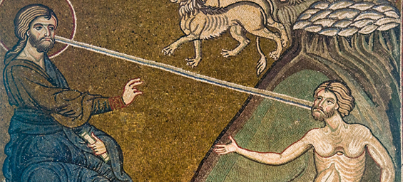
La passion de ressembler
Genèse : passion créatrice d’un Dieu artiste et démiurge, qui Se projette partout (reflet symbolique et indirect) Lui-même dans toutes Ses créatures (Dieu vit que cela était bon)
Sa création aboutit logiquement à l’émergence d’un co-créateur (imago dei). Dieu et ce co-créateur sont en relation de guide et disciple et surtout parent et enfant (Dieu vit que cela était très bon)
Être humain = réflexion directe de Dieu, image = personne (Alter Ego)

Slide 17
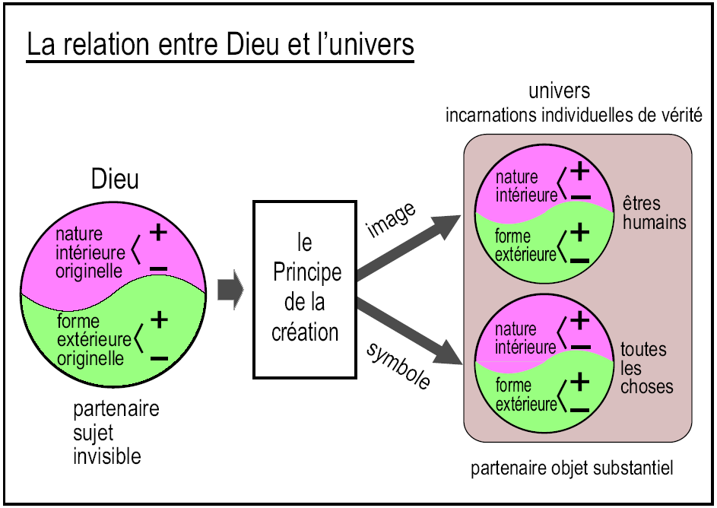
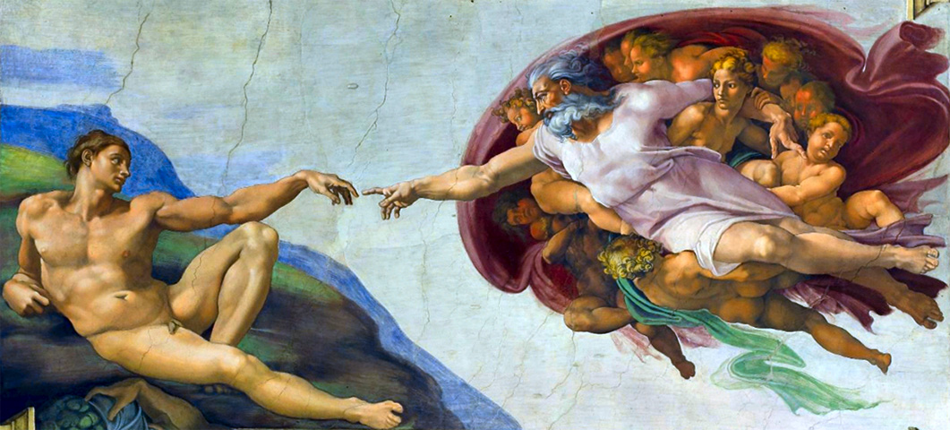

Slide 18
Le Made in God
Le « blueprint » du Créateur dans toute sa Création
Selon les Principes de l’Unification, Dieu a créé en projetant Ses caractéristiques dans tous les êtres créés.
Ceux-ci ont donc un « air de famille » et sont des créatures labellisées, standardisées, même si chacune est un exemplaire ou un échantillon unique (variété infinie)
Le partenaire sujet veut transmettre une empreinte, un design, une idées, des principes, au partenaire objet.
On s’identifie mieux à une figure de chair, des visages, qu’à des idées abstraites
L’être humain aspire à refléter lui aussi l’image divine, mais cela devient son projet libre et volontaire.

Slide 19
Créer un co-créateur
Le Créateur Absolu ne veut pas, d’une figurine, d’une poupée. Il ne veut pas non plus d’un robot exécutant
Il souhaite la « deuxième personne du singulier », d’une dignité égale, libre et autonome.
Cet être doit pouvoir s’identifier au désir du Créateur, se l’approprier, l’incarner, le transmettre. Dieu veut créer des créateurs de créateurs, des « alter ego » qui auront la même passion créatrice que Lui et propageront Son idéal partout et à jamais.

Slide 20
Projection et identification
Pourquoi vouloir ressembler ? (identification)
Ego
image
Sujet
Objet
(réfléchit)
Un lien vertical, absolu (de la première à la deuxième personne du singulier) ascendant, successoral, initiatique
Autre moi-même (Alter Ego)
L’objet ne reflète pas le sujet involontairement. Il le réfléchit de son plein gré, librement (Participation active)
Se perpétuer, assurer son lignage
Projection
Création
identification
Alter Ego

Slide 21
image
Sujet
Objet
(réfléchit)
Créateur
Lorsque Dieu créa l'homme, il le fit à la ressemblance de Dieu. Il créa l'homme et la femme, il les bénit, et il les appela du nom d'homme, lorsqu'ils furent créés.
Projection
Création
identification
Sujet
Créateur de créateur
Adam engendra un fils à sa ressemblance, selon son image, et il lui donna le nom de Seth. (Genèse 5)
Objet
(réfléchit)

Slide 22
Au plus profond de son cœur, chaque être humain qui vient au monde aspire à ressembler à Dieu (l’Être Suprême) pour deux raisons :
(1) Lui donner la plus grande joie
(2) recevoir la plus haute forme d’amour et de félicité.
Sur la route qui mène au Créateur, nous pouvons nous identifier à des figures intermédiaires : professeurs, parents, maîtres et développer à leur contact des vertus qui entrent dans la panoplie complète de l’image de Dieu. Parvenus à la maturité, nous devons former des disciples, des enfants, et des apprentis qui iront plus haut que nous.
On doit devenir un seul cœur, un seul esprit, un seul corps avec Dieu seul, en évitant les idolâtries
un seul cœur un seul esprit un seul corps

Slide 23
À quoi voulons-nous ressembler ?
imprégner
imiter
Baigner
Immerger
Abreuver
Déteindre
Inculquer
Insuffler
pénétrer
Reproduire
Copier
calquer
Répéter
singer

Slide 24
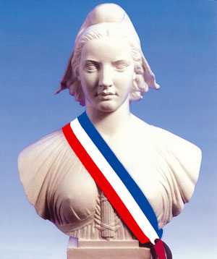
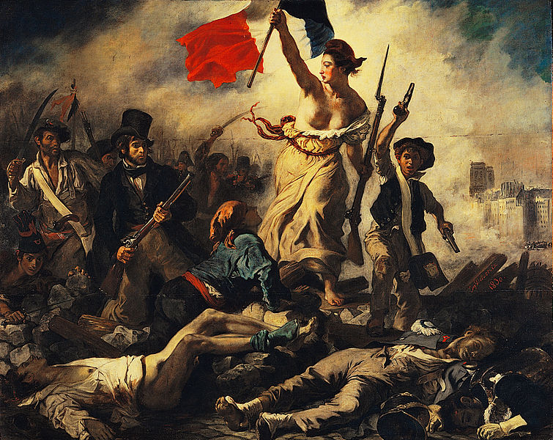
A quoi voulons-nous ressembler ? (imprégnation)
On en fera de bons français
L’école républicaine
La devise
Le penser-français, « être français »
Le « savoir-vivre » et les manières françaises
Le « savoir-faire » à la française
S’imprégner de culture française, baigner dedans (prendre la teinte)

Slide 25
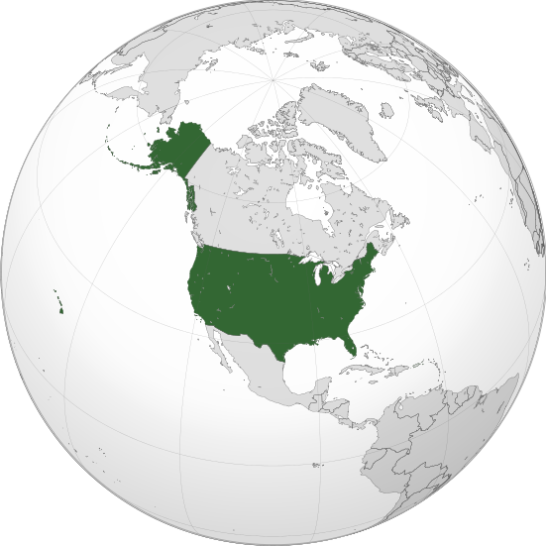
Etats-Unis = nouveau monde, laboratoire d’invention permanente d’un « homme nouveau ». Prendre le meilleur de l’ancien monde, pour l’améliorer et lui donner plus de pouvoir, de savoir et d’avoir. Le pays devient le théâtre de la mise en scène de toutes les vies.
Les Etats-Unis ont projeté une image très attirante pour des millions d’immigrants, qui ont espéré devenir de « bons américains » et parfois de « meilleurs américains ».
Cela a aussi ouvert la voie à beaucoup d’illusions et de mirages. Ce thème est le centre du mélodrame-testament de Douglas Sirk : imitation of life (1959)
Deux exemples : les Kennedy, Nathalie Wood
Meilleurs américains*
Bons américains
immigrants
* Je ne ressemble pas aux présidents américains qu’on voit sur les billets de banque (Barack Obama)

Slide 26
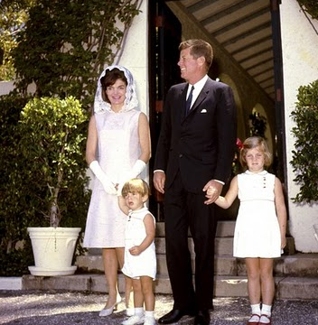
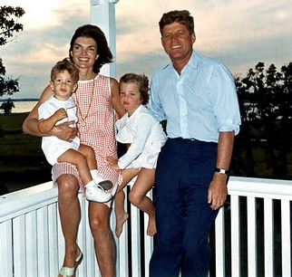
Les Kennedy : personnifier le rêve américain
Amener des Catholiques irlandais à la plus haute fonction sur terre, les présenter au monde entier comme la personnification du rêve américain
Image d’excellence (beauté, intelligence, vertus), de réussite totale (richesse, notoriété, pouvoir)
Icônes du « rêve américain », les trois fils Kennedy étaient aussi en partie les idoles et les fantasmes de leur père.

Slide 27
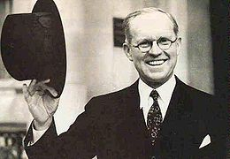
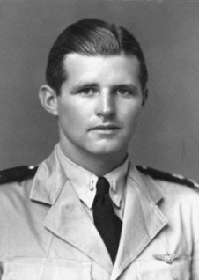
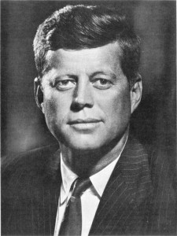
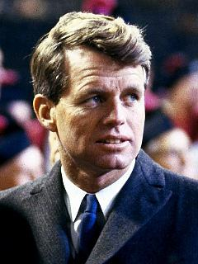
Les trois images brisées de Joseph Kennedy
Joseph
Rose
Joseph Jr
John
Jackie
Robert
Première image
Tué en 1944
(Opération Aphrodite)
troisième image
Assassiné comme candidat à la
Présidence en 1968 (Los Angeles)
deuxième image
Assassiné comme président
en 1963 (Dallas)

Slide 28
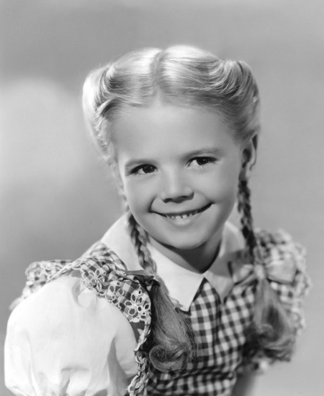
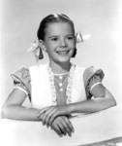
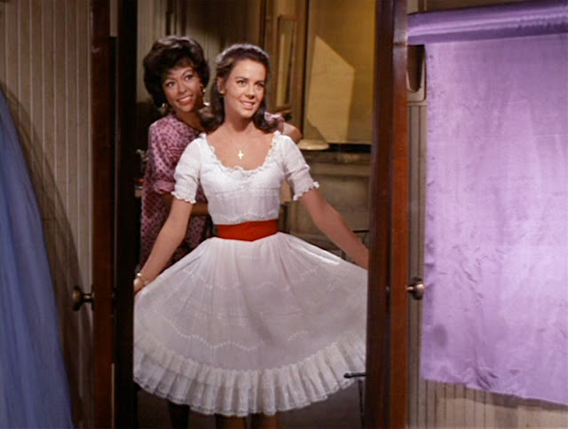
Natalie Wood : incarner le rêve hollywoodien
Natalia Nikolaevna Zakharenko (Наталья Николаевна Захаренко née en 1938 à San Francisco (et morte en 1981 près de l'île Santa Catalina (Californie).
Programmée par sa mère russe, toute petite, pour devenir une star de cinéma, a tourné
Dès l’âge de 4 ans. Son destin semble avoir basculé quand elle fut violée à l’âge de 15 ans dans des studios. Épouse Robert Wagner. En découvrant son homosexualité, elle divorce puis se remariera avec lui. Déchirée entre son rêve profond de devenir mère à son tour et ses fantasmes jamais assouvis de star de cinéma. Morte dans des circonstances obscures. Le rôle de Wagner pose question.

Slide 29
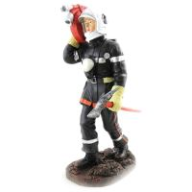
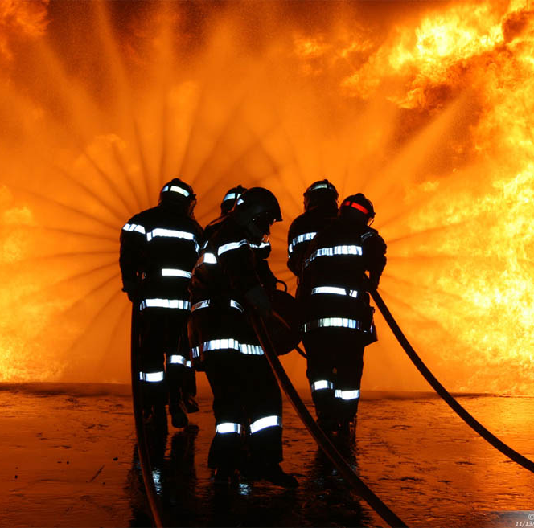
Symbole, image et substance
Être pompier
Jouer avec des pompiers
miniatures, leur faire faire
des mouvements de pompier
Jouer aux pompiers
Porter la tenue
Faire leurs gestes
Symbole image substance
figurine, miniature panoplie pompier en action (pour de vrai)
Faire faire faire être

Slide 30
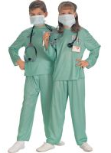
Processus d’imprégnation, d’imitation
C le marché
Tout comprendre sur C le marché
Panoplie et personnages
Petit pompier, petit médecin, petit professeur
Pour s’identifier à son héros (héroïne), je vais m’imprégner de ses habits, ses gestes, son univers, je vais « faire » comme lui, comme elle

Slide 31
A qui voulons-nous ressembler ? (personnification)
Du personnage à la personnification
« Marianne » est un personnage imaginaire, emblème de traits généraux français. Tout autre est le rôle des grands hommes (ou femmes) qui ont personnifié la France et sont par exemple au Panthéon.
Pour m’identifier à mon héros (héroïne), je vais me pénétrer de ses vertus, de son caractère, de sa vision, je vais « être » comme lui, comme elle, afin de personnifier les vertus que je prête à cette personne
On s’identifie moins à une fonction idolâtrée qu’à une représentation d’épanouissement humain. Le pompier a longtemps symbolisé l’idéal masculin (courageux, protecteur, intrépide, héroïque, viril et noble), l’infirmière l’idéal féminin (dévouement, abnégation, soin, attention)

Slide 32
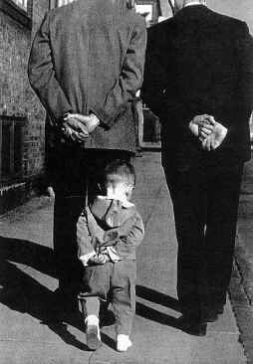
La légende personnelle qui vous est propre
Combien de fois ne nous sommes-nous pas surpris à imiter, mimer voire singer le comportement d’autrui, dans l’optique plus ou moins consciente d’arriver aux mêmes résultats ?
Imiter, c’est apprendre. Mais ce qu’il faut imiter n’est pas le résultat, ou le comportement. Il faut imiter :
la méthode qui a amené au résultat,
les ingrédients
le contexte qui ont permis à la méthode d’être appliquée avec succès.
les transposer à votre cas.
Ce n’est donc pas en imitant quelqu’un que vous vous accaparerez son passé (qui est la cause de son charisme), son réseau, l’image qu’il renvoie, l’archétype qu’il représente aux yeux des autres, bref, son personnage. Une fois que vous avez compris que c’est la méthodologie qu’il faut imiter, c’est-à-dire la construction d’une légende personnelle et d’un style de vie qui vous est propre, à travers un passé, un vécu, un personnage, un style vestimentaire et oral, une éloquence congruente à votre personne.
http://tulipemedia.com/culte-du-cargo-informatique-entreprise/

Slide 33
À qui voulons-nous ressembler ? (appropriation)
Le disciple ne veut pas rester disciple, mais enseigner à son tour, et former encore mieux et plus que son maître
L’enfant ne souhaite pas rester enfant. Plus exactement, la perfection de sa piété filiale est de devenir parent à son tour, et meilleur parent qui amènera ses enfants encore plus haut et plus loin.
L’apprenti ne veut pas rester apprenti mais seconder son patron, développer l’entreprise, l’implanter ailleurs, la diversifier

Slide 34
Quelle parole fait mûrir vers la ressemblance ?
Enseignant
Parent
Maître
Parole
Coeur
intellect
Modèle
(action)
Emotion
disciple
Apprenti
Enfant
Savoir être
Savoir vivre
Savoir faire

Slide 35
Le savoir-être (première bénédiction)
La clé de la première bénédiction est la perfection de la personnalité individuelle. L’esprit et le corps d’un individu sont des projections particulières ainsi que des partenaires objets des caractéristiques duales de Dieu. Pour qu’un individu puisse parfaire sa personnalité, il doit former un fondement de quatre positions en lui-même, par lequel son esprit et son corps s’unissent grâce à l’action de donner et recevoir avec Dieu pour centre.
De telles personnes deviennent des temples de Dieu, atteignent une unité complète avec Lui et acquièrent une nature divine. Elles expérimentent le cœur de Dieu, comme si c’était le leur. À partir de là, elles comprennent Sa volonté et vivent en harmonie complète avec elle. Quand une personne a atteint le niveau de perfection individuelle, son corps existe en tant que partenaire objet substantiel de son esprit. Parce que le centre de son esprit est Dieu, cette personne vit aussi en tant que partenaire objet substantiel de Dieu. L’esprit et Dieu se réjouissent l’un et l’autre d’expérimenter leur nature intérieure et leur forme extérieure grâce à la stimulation que leur donnent leurs partenaires objets. Par conséquent, lorsqu’un être humain réalise la première bénédiction, il devient le partenaire objet bien-aimé de Dieu et Lui procure de la joie. En partageant tous les sentiments de Dieu comme si c’étaient les siens, jamais il ne commettra d’actes mauvais qui pourraient Lui causer de la peine. Cela signifie qu’il ne pourra jamais chuter. .

Slide 36
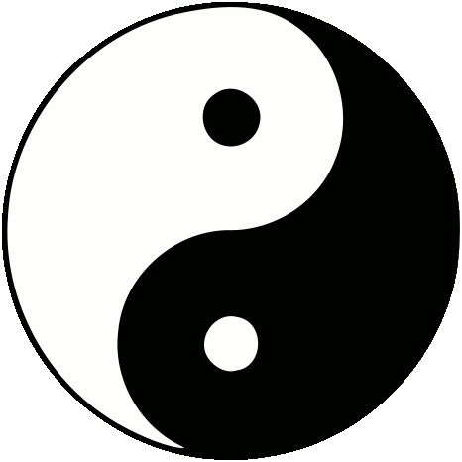
cons
Corps
(second esprit)
Caractère parfait
(imago dei)
esprit
Caractère parfait (« Soyez parfaits, comme votre père céleste est parfait »)
Refléter l’union harmonieuse entre le Sung Sang et le Hyung Sang originels
Notions de centre et de justesse
« Le visage est le reflet de l’âme » (Cicéron)
Sung Sang
Hyung Sang

Slide 37
cons
Corps
(second esprit)
Caractère parfait
esprit
L’être humain a été créé avec un esprit et un corps, à l’image des caractéristiques duales de Dieu. De même, la relation entre Dieu et une personne qui a parfait sa personnalité peut être comparée à la relation entre l’esprit et le corps d’un être humain. Tout comme le corps est créé à l’image de l’esprit immatériel pour être son partenaire objet substantiel, un être humain est créé à l’image du Dieu invisible pour être Son partenaire objet substantiel
Cœur et
conscience
Fondement de quatre positions individuel
Interaction entre l’esprit et le corps
Notions de centre et de justesse (cultiver le cœur et la conscience)

Slide 38
La deuxième bénédiction devait être réalisée par Adam et Ève après avoir atteint la perfection individuelle en tant que partenaires objets de Dieu, chacun manifestant un aspect des caractéristiques duales de Dieu. Pour construire un fondement de quatre positions dans leur famille, Adam et Ève auraient dû s’unir dans l’amour comme mari et femme, avoir des enfants et les élever. Cela aurait été l’accomplissement de la deuxième bénédiction. Une famille, ou une communauté, qui a réalisé un fondement de quatre positions en accord avec l’idéal de Dieu est modelée à l’image d’un individu parfait. Elle devient donc un partenaire objet substantiel de celui qui vit en union avec Dieu et elle devient par conséquent aussi un partenaire objet substantiel de Dieu. L’individu éprouve de la joie, et de même, Dieu éprouve de la joie quand chacun perçoit dans sa famille, ou sa communauté, la manifestation de sa nature intérieure et de sa forme extérieure. Quand la deuxième bénédiction est accomplie, cette famille, ou cette communauté, devient aussi un partenaire objet de bonté donnant de la joie à Dieu.

Slide 39
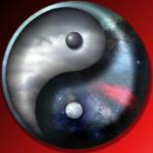
femme
enfants
homme
Fondement de quatre positions familial
Refléter l’harmonie du Yang et du yin originels
F
Nation
monde
Ciel et Terre

Slide 40
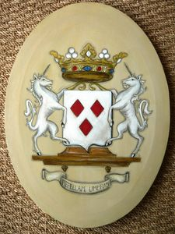
Quatre sphères du cœur et trois souverainetés
Lignage : patrimoine génétique, mais aussi et surtout patrimoine spirituel (principes, valeurs, « blason familial »)
La clé pour perpétuer son esprit et pas seulement sa chair est de créer des liens d’amour profonds entre mari et femme, parents et enfants, frères et sœurs

Slide 41
Femme
Enfants
Homme
Créateur (roi du passé)
Deuxièmes Créateurs
(rois du présent)
Troisièmes Créateurs
(rois du futur)
F
Société
Nation
Monde

Slide 42
Troisième Bénédiction
Toute entreprise créatrice repose sur un savoir-faire et le maintien d’une « image de marque ». L’esprit d’un produit doit se retrouver dans la finesse et la précision de l’exécution.
Il doit y avoir une progression vers la nouveauté, tout en étant fidèle à l’esprit de la marque.

Slide 43
Comment ressembler et dépasser ? (l’intériorisation)
L’intériorisation va beaucoup plus loin que la simple imprégnation et imitation qui caractérisent le monde animal.
Elle signifie que le partenaire objet a fait sien le projet du partenaire sujet et se projette à son tour.
Vivre avec, vivre pour
Interaction, Symbiose créative, échange permanent
Seconder (attendance en anglais)
Origine-division-union et fondement de quatre positions

Slide 44
Un seul cœur, un seul esprit, un seul corps
Un seul cœur un seul esprit un seul corps

Slide 45
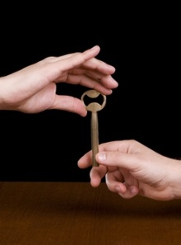
Quand ? Combien de temps ? (appropriation)
Appropriation peut avoir plusieurs sens. Dans le contexte de cette présentation, nous entendons un processus graduel impliquant acquisition, adaptation et assimilation.
Au départ, le disciple se contente d’imiter un modèle extérieur à soi. Mais peu à peu, il devient son propre maître qui se façonne et s’évalue, il s’approprie l’image de ce qu’il va devenir et maîtrise la durée du processus.

